Slide 1








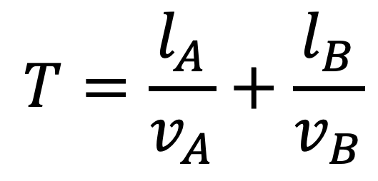

$$L$$
$$l_{A}$$
$$v_{A}$$
A
X
$$v_{B}$$
$$l_{B}$$
B
$$T=\frac{l_{A}}{v_{A}}+\frac{l_{B}}{v_{B}}$$

Slide 2
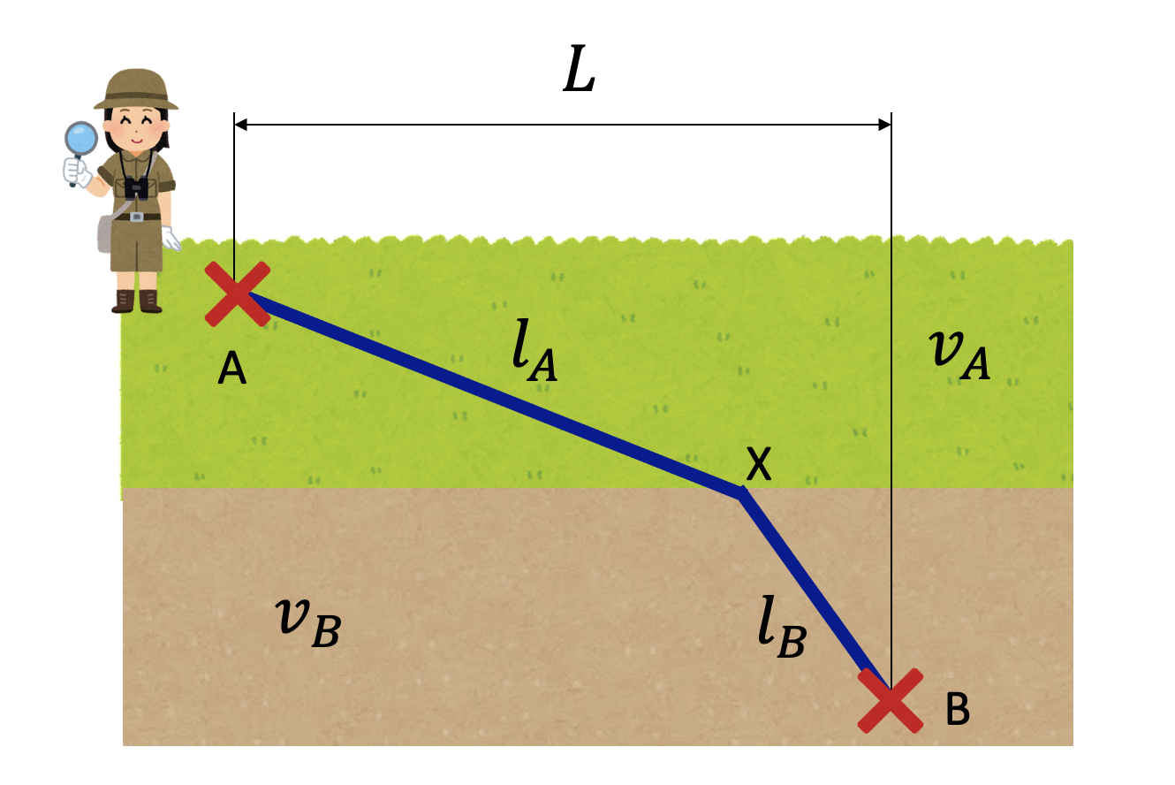






A
$$x$$
$$l_{A}$$
$$θ_{A}$$
X
$$θ_{B}$$
$$l_{B}$$
B
$$L−x$$

Slide 3
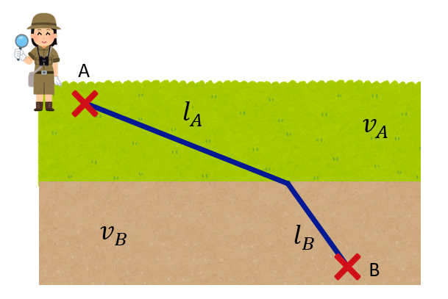
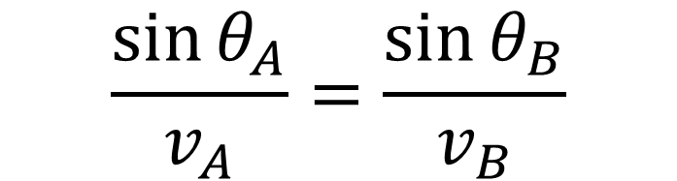

A
$$x$$
$$l_{A}$$
$$θ_{A}$$
X
$$θ_{B}$$
$$l_{B}$$
B
$$L−x$$
$$\frac{\sin{θ_{A}}}{v_{A}}=\frac{\sin{θ_{B}}}{v_{B}}$$

Slide 4






$$y$$
$$g$$
$$g$$
$$x$$
$$O$$

Slide 5
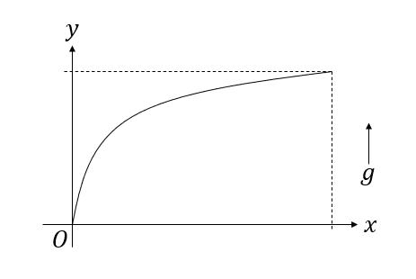



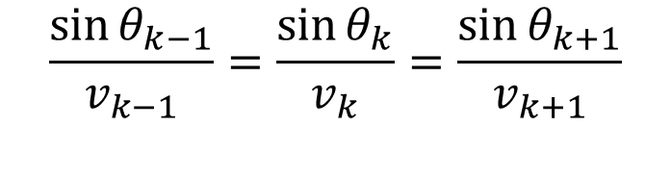







$$Δx$$
$$θ_{k+1}$$
$$v_{k+1}$$
$$θ_{k}$$
$$v_{k}$$
$$θ_{k}$$
$$v_{k−1}$$
$$θ_{k−1}$$
$$x_{k}$$
$$x_{k+1}$$
$$\frac{\sin{θ_{k−1}}}{v_{k−1}}=\frac{\sin{θ_{k}}}{v_{k}}=\frac{\sin{θ_{k+1}}}{v_{k+1}}$$

Slide 6







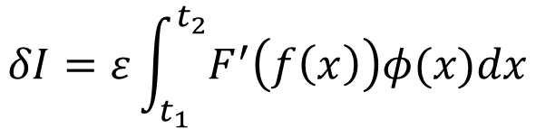
$$δI$$
$$F\left(f\left(x\right)+εφ(x)\right)$$
$$F\left(f(x)\right)$$
$$φ(x)$$
$$t$$
$$t_{1}$$
$$t_{2}$$
$$δI=ε\int_{t_{1}}^{t_{2}}{F^{′}\left(f\left(x\right)\right)φ(x)dx}$$

Slide 7










$$U(x)$$
S
S
N
N
$$x$$
$$x_{0}$$
$$F(x)$$
$$x_{0}$$
$$U(x)$$
S
N
S
N
$$x$$
$$x_{0}$$
$$F(x)$$
$$x_{0}$$

Slide 8


$$f(x)$$
最大
極大
極小
最小
$$x$$

